Slide 1
Увод у организацију и архитектуру рачунара 1
Александар Картељ
kartelj@matf.bg.ac.rs

Slide 2

Рачунарски систем
Скуп машина (хардвера) и програма (софтвера) организованих ради вршења аутоматске обраде података.

Slide 3
Функције рачунарског система
Четири основне функције:
  Обрада података
    Сортирање, агрегирање, аритметичке операције, ...
  Чување података
    Краткорочно
    Дугорочно
  Пренос података
    Улаз и излаз (ка и од периферног уређаја)
    Комуникације – пренос на веће удаљености путем мреже
  Контрола
    Управљање ресурсима рачунара и подацима у складу са задатим инструкцијама програма
Notes:
Both the structure and functioning of a computer are, in essence, simple. Figure 1.1
depicts the basic functions that a computer can perform. In general terms, there are
only four:
Data Processing. The data may take a wide
variety of forms, and the range of processing requirements is broad. However, we
shall see that there are only a few fundamental methods or types of data processing.
Data Storage. Even if the computer is processing
data on the fly (i.e., data come in and get processed, and the results go out
immediately), the computer must temporarily store at least those pieces of data
that are being worked on at any given moment. Thus, there is at least a short-term
data storage function. Equally important, the computer performs a long-term data
storage function. Files of data are stored on the computer for subsequent retrieval
and update.
Data Movement. The computer’s operating environment consists of devices that serve as
either sources or destinations of data. When data are received from or delivered to
a device that is directly connected to the computer, the process is known as input–
output (I/O), and the device is referred to as a peripheral. When data are moved
over longer distances, to or from a remote device, the process is known as data
communications.
Control. Within the computer, a control unit manages the computer’s resources and orchestrates the
performance of its functional parts in response to those instructions.

Slide 4
Основни елементи рачунарског система
Централни процесор (CPU) – контролише ток операција рачунара и извршава обраду података
Главна меморија – чување података при раду рачунара
Улазно излазни подсистем (I/O) – пренос података између рачунара и окружења
Канали везе (магистрале) – механизми који омогућавају комуникацију између CPU, главне меморије и I/O

Slide 5
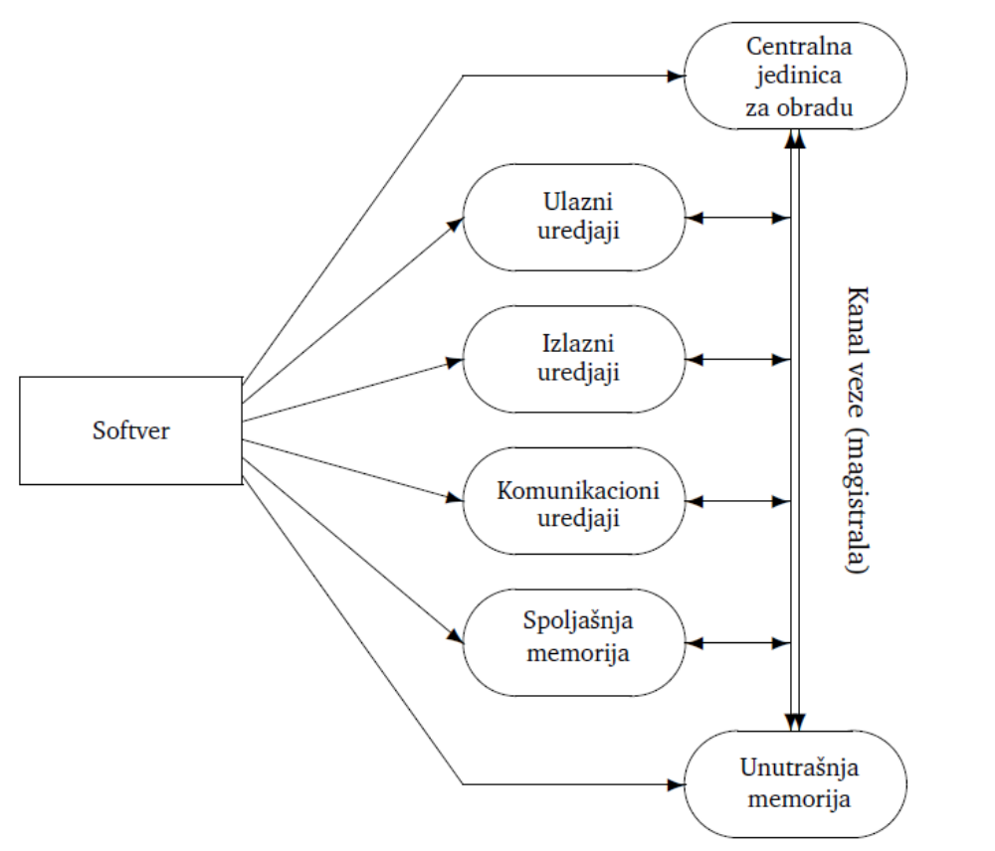
Шема рачунарског система

Slide 6
Организација и архитектура
Архитектура рачунара
Атрибути ситема који су видљиви програмеру
Имају директан утицаја на логику програма
Атрибути архитектуре
Скуп инструкција
Организација
рачунара
Оперативне јединице које реализују спецификацију
дату архитектуром
Атрибути организације
Детаљи о хардверу видљиви програмеру: контролни сигнали, интерфејси између рачунара, меморије итд.
Број битова који рачунар користи (32 бита или 64)I
Типови адресирања
Notes:
In describing computers, a distinction is often made between computer architecture
and computer organization. Although it is difficult to give precise definitions
for these terms, a consensus exists about the general areas covered by each
(e.g., see [VRAN80], [SIEW82], and [BELL78a]); an interesting alternative view
is presented in [REDD76].
Computer architecture refers to those attributes of a system visible to a
programmer or, put another way, those attributes that have a direct impact on
the logical execution of a program. A term that is often used interchangeably with computer
architecture is instruction set architecture (ISA) . The ISA defines instruction
formats, instruction opcodes, registers, instruction and data memory; the effect of
executed instructions on the registers and memory; and an algorithm for controlling
instruction execution. Computer organization refers to the operational
units and their interconnections that realize the architectural specifications.
Examples of architectural attributes include the instruction set, the number of bits
used to represent various data types (e.g., numbers, characters), I/O mechanisms,
and techniques for addressing memory. Organizational attributes include those
hardware details transparent to the programmer, such as control signals; interfaces
between the computer and peripherals; and the memory technology used.
For example, it is an architectural design issue whether a computer will have
a multiply instruction. It is an organizational issue whether that instruction will
be implemented by a special multiply unit or by a mechanism that makes repeated
use of the add unit of the system. The organizational decision may be based on the
anticipated frequency of use of the multiply instruction, the relative speed of the two
approaches, and the cost and physical size of a special multiply unit.
Historically, and still today, the distinction between architecture and organization
has been an important one. Many computer manufacturers offer a family of
computer models, all with the same architecture but with differences in organization.
Consequently, the different models in the family have different price and performance
characteristics. Furthermore, a particular architecture may span many years and
encompass a number of different computer models, its organization changing with
changing technology.

Slide 7
Списак наставних целина
Основни термини у вези рачунарских система
Историјат развоја рачунара
  Генерација рачунара
  Технологије израде и основни детаљи организације
Математичке основе чувања података:
  Азбука и кодови
  Бројеви и запис
  Превођење бројева у различите основе
  Запис означених бројева

Slide 8
Списак наставних целина (2)
Рачунарска аритметика:
  Запис података
  Цели бројеви и целобројна аритметика
  Бинарни запис
  ...
Дигитална логика
Откривање и корекција грешака

Slide 9
Списак наставних целина (3)
Глобална организација рачунарског система
Магистрала
Меморија
  Главна меморија
  Кеш меморија
  Хард диск
Периферни уређаји
Процесор
  Елементи процесора
  Скуп инструкција
  ...

Slide 10
Литература
Ненад Митић, Увод у организацију рачунара, Математички факултет, 2013.
Sivarama Dandamudi: Fundamentals of Computer Organization and Design, Springer, 2002.
William Stallings, Computer Organization and Architecture, 10th Edition, Pearson, 2016.

Slide 11
Начин полагања испита
Предиспитне обавезе: 40 поена
  Колоквијум (задаци и теорија)
  Можда још нешто...
Завршни испит (писмени): 60 поена
  Задаци 30 поена
  Теорија 30 поена
  Минимум је 10 поена на задацима и 10 поена на теорији

Slide 12
Историја рачунара
Премеханички, механички, електрични и електронски рачунари

Slide 13
Аналогно и дигитално
Или континуално и дискретно
Ми живимо у аналогном свету
  Има бесконачно много боја
  Бесконачно много тонова
  Бесконачно много сигнала, ...
Дигитални свет је коначан
  У рачунару нема бесконачно много боја
  Или тонова
  Само нашем оку или уху тако делује, ...

Slide 14
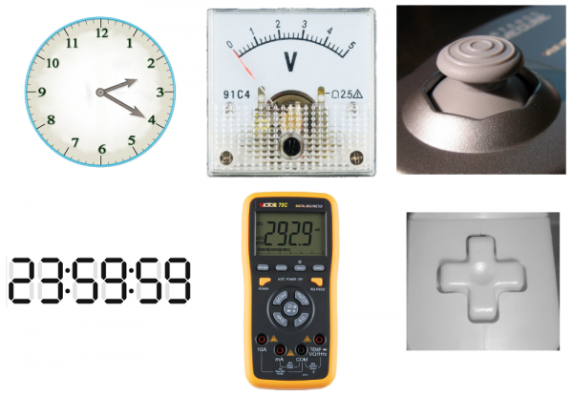
Аналогно и дигитално (2)
Да ли је уметничка слика аналогна или дигитална?
Да ли је списак простив бројева до 1000 написан на парчету папира аналоган или дигиталан?

Slide 15
Аналогна рачунска средства
Примери аналогних рачунских средстава:
  Antikythera (Родос, п.н.е)
    астрономски уређај
  Клизајући лењир (17. век)
  Диференцијални анализатор (20. век)
    решавање општих диференцијалних једначина
Аналогни рачунари изводе операције над физичким величинама уместо над бројевима
  Нпр. потенциометар се механички помера у зависности од напона
Нису програмабилни
Тачност зависи од прецизности израде средства

Slide 16
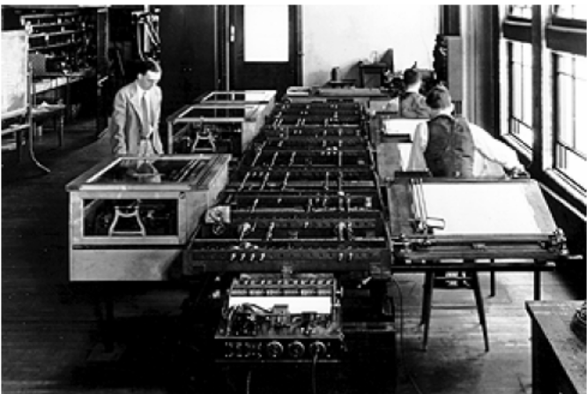
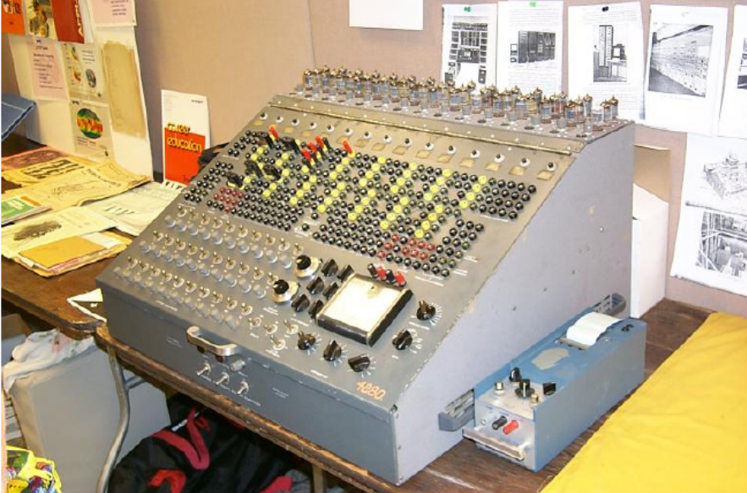
Аналогна рачунска средства (2)
Диференцијални анализатор
Аналогни рачунар 1960-тих година

Slide 17
Дигитална рачунска средства
Улазне и излатне информације су бројеви
Примери:
  Абакус
  Модерни рачунар
Тачност не зависи од прецизности израде средства
Нпр. шифра записана бројевима на старој потамнелој хартији и новом папиру има исту вредност
Шта је дигитализација?

Slide 18
Премеханички период
Око 3000. године п.н.е
  Сумери урезивали знаке на глиненим плочицама
  Клинасто писмо
Око 2000. године п.н.е
  Раскинули везу између записа речи и слика
  Симболи не описују појам него слог или глас
Грци и Римљани даље преузели и унапредили
Египћани – писање на папирусу
Почетком нове ере – производња папира у Кини

Slide 19
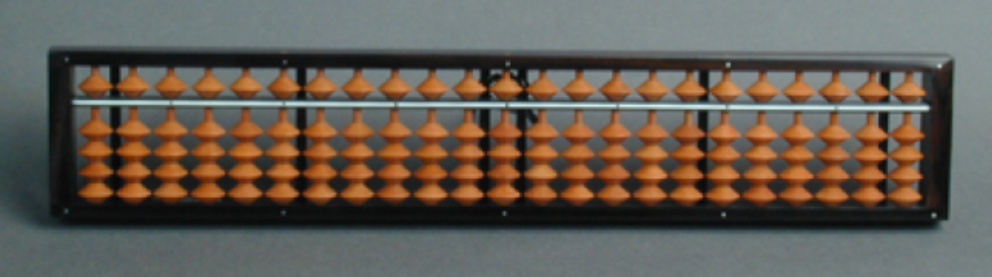
Премеханички период (2)
Развој бројчаних система:
  Непозициони (египатски, римски, ...)
  Позициони (Индуси почетком нове ере и Арапски касније)
Абакус

Slide 20
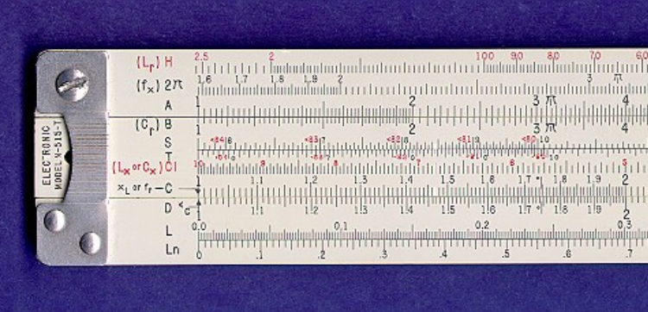
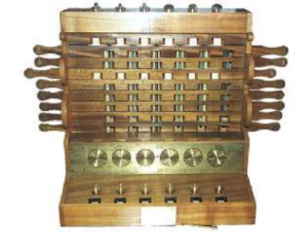
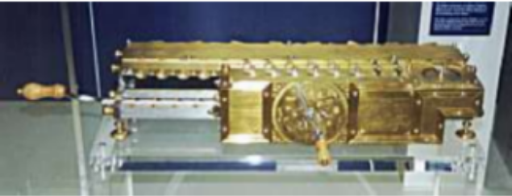
Механички период
15. век - Штампарске пресе (Јохан Гутенберг)
17. век
  Логаритми и писање децималне тачке у бројевима (Џон Непер)
  Клизајући лењир – шибер (Вилијем Аутред)
  Шикардова машина – одузимање и сабирање шестоцифрених бројева
  Лајбницова машина – одузимање, сабирање, множење до 12 цифара
Лајбницова машина
Шикардова машина
Шибер

Slide 21
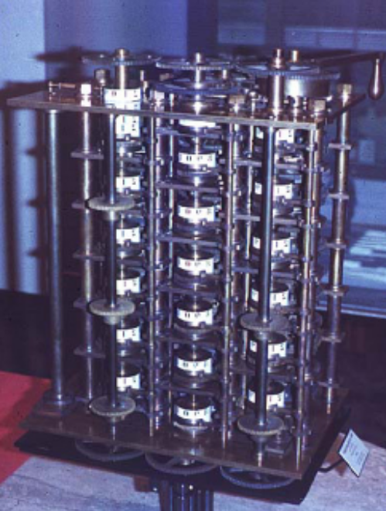
Механички период (2)
19. век - Бебиџова диференцијска машина
  Рачунање квадрата и кубова шестоцифрених бројева
  Зупчаници и полуге

Slide 22
Електромеханички период
Развој телекомуникација
  1830. г. Телеграф
  1876. г. Телефон
  1894. г. Радио
1854. г. „Математичка анализа логике“ Џорџ Бул – булова алгебра
1884. г. Машина са бушеним картицама – Херман Холерит
Током другог светског рата – немачка Енигма и пољска Бомба

Slide 23
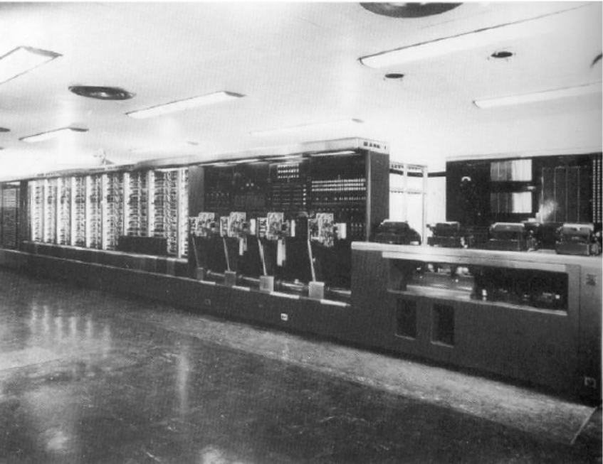
Електромеханички период (2)
1944. г. MARK I – први програмабилни калкулатор
800 км жице
3 милина спојева
Сабирање и множења
за око секунду
Улаз и излаз на
бушеним картицама
или папирним тракама

Slide 24
Електронски период
1903. г. Електронско логичко коло или прекида – Никола Тесла
1906. г. Вакумска цев
1919. г. Први флип-флоп електронски елемент
1927. г. Телевизија
1941. г. ABC – калкулатор за решавање система лин. Једначина
  300 вакумских цеви
1943. г. Колос – декриптовање порука са немачке Енигме
  2400 вакумских цеви
  Алан Тјуринг

Slide 25
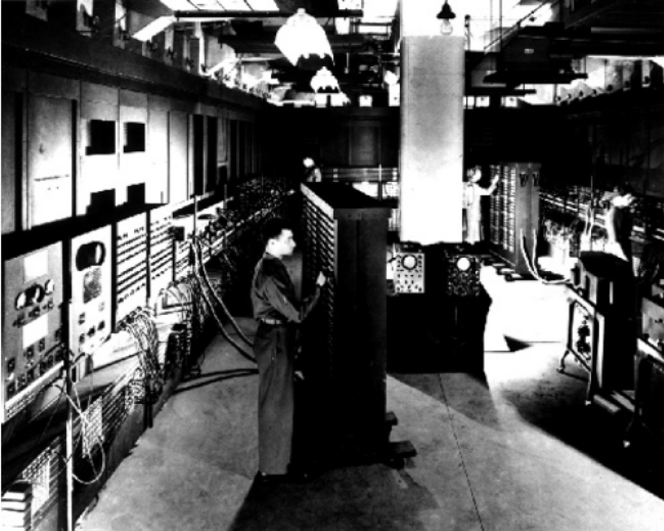
Електронски период (2)
1946. г. ENIAC
  30 тона
  30 метара дужина
  ~18000 вакумских цеви
  5000 сабирања у секунди
  Програмирање:
    Премошћавањем жица

Slide 26
Електронски период (3)
1945. г. Нацрт рачунара EDVAC који може да памти програме
  Џон Фон Нојман
  Фон Нојманова архитектура рачунара
1949. г. EDSAC – први рачунар са запамћеним програмима
  256 речи дужине 35 бита
  Меморија са сталним садржајем за иницијално покретање
  Такт од 500kHz
...

Slide 27
Генерације електронских рачунара
Вакумске цеви, транзистори и интегрисана кола

Slide 28
Генерације рачунара
Генерација | Датуми оквирни | Технологија | Брзина (оп. у сек.)
1 | 1946-1957 | Вакумске цеви | 40.000
2 | 1957-1964 | Транзистор | 200.000
3 | 1965-1971 | Мала и средња ИК (SSI) | 1.000.000
4а | 1972-1977 | Велика ИК (LSI) | 10.000.000
4б (5) | 1978-1991 | Веома велика ИК (VLSI) | 100.000.000
4ц (6) | 1991- | Изузетно велика ИК (ULSI) | 1.000.000.000
Notes:
It has become widely accepted to classify computers into generations based on the fundamental
hardware technology employed (Table 1.2). Each new generation is characterized
by greater processing performance, larger memory capacity, and smaller
size than the previous one.

Slide 29
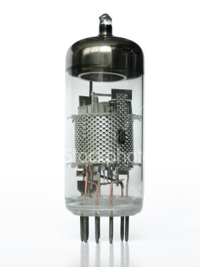
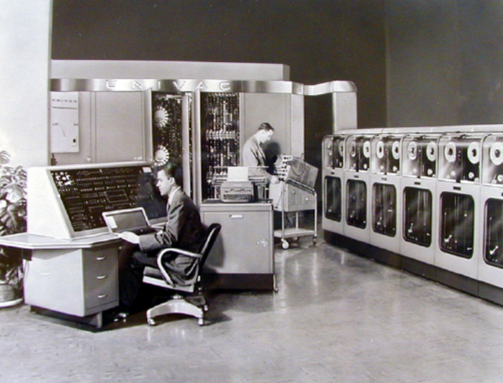
Прва генерација
Вакумске цеви
I/O - Бушене картице, папирне и магнетне траке
Програмирање - машински језик и асемблер
Пример - UNIVAC

Slide 30
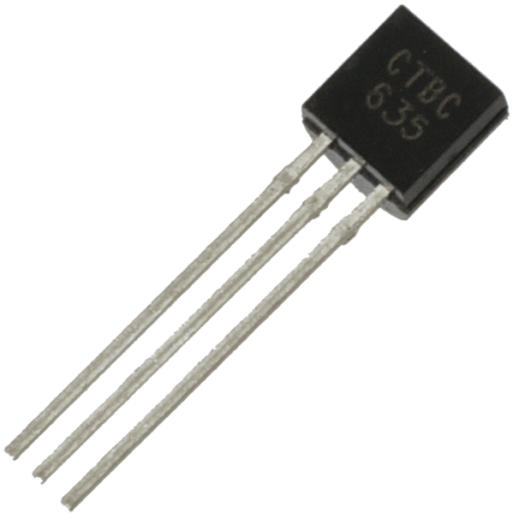
Друга генерација
Транзистори
1947. г. Од германијума
1954. г. Од силицијума
Чврст проводник, мањи, поузданији, мање загревање
1951. г. меморија – магнетна језгра – први магнетни дискови
Програмирање: виши програмски језици (Fortran, Lisp, Cobol)

Slide 31
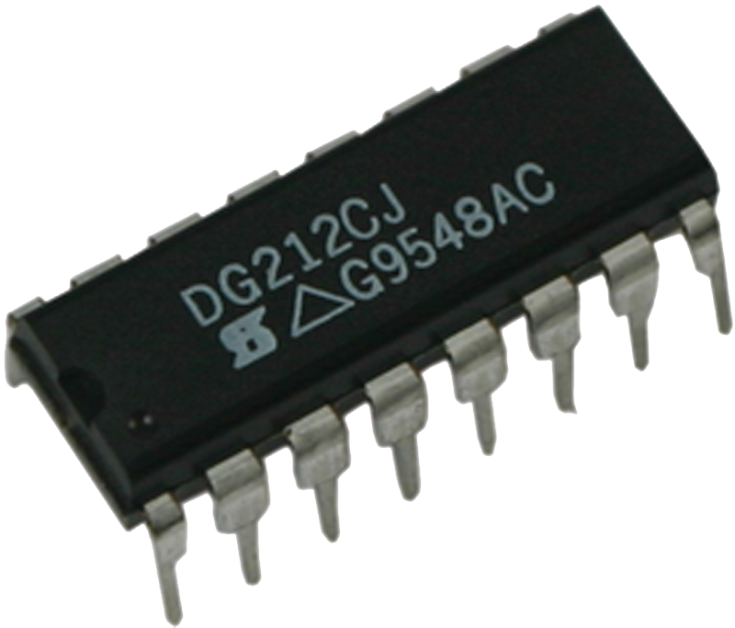
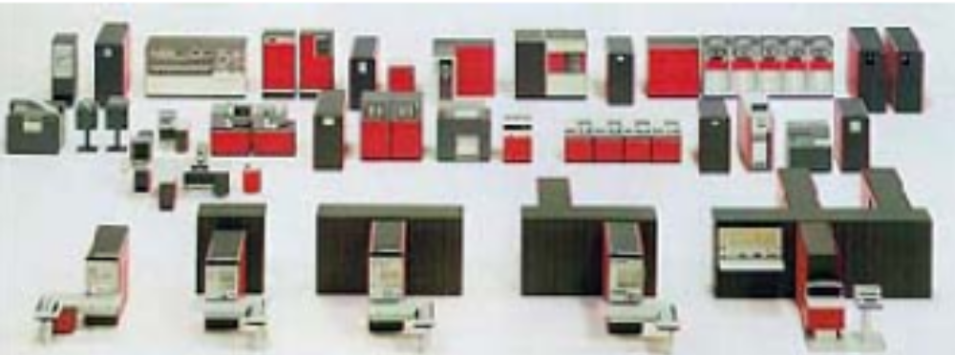
Трећа генерација
Интегрисано коло уместо појединачних транзистора
Нови програмски језици
Развој оперативних система:
  Мултипрограмирање
  Дељење времена
Развој комуникација
1946. г. IBM System / 360
  Развој 5 милијарди долара
  Прва унапред планирана фамилија рачунара
  Сви рачунари у фамилији сличан скуп инструкција, OS, итд.

Slide 32
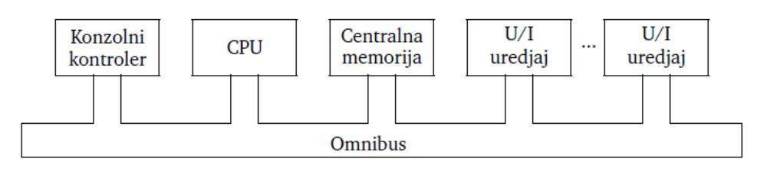
Трећа генерација (2)
1964. г. Компанија DEC
  PDP-8 - први минирачунар
  Јефтин – 16000 долара
  Уведен концепт магистрале

Slide 33
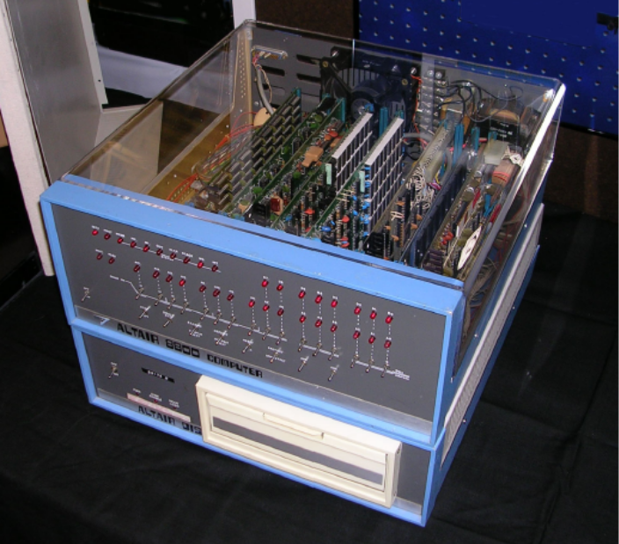
Четврта генерација
Даље смањивање интегрисаних кола
LSI – large scale integration
VLSI – very large scale integration
ULSI – ultra large scale integration
1971. г. Појава микропроцесора
  Intel 4004
1975. г. PC рачунари
  Altair 8800
Altair 8800

Slide 34
Еволуција Intel микропроцесора (1970. г. )
Карактеристика | 4004 | 8008 | 8080 | 8086 | 8088
Објављен | 1971 | 1972 | 1974 | 1978 | 1979
Брзина | 108 kHz | 108kHz | 2MHz | 8MHz | 8MHz
Ширина магистрале | 4 бита | 8 битова | 8 битова | 16 битова | 8 битова
Број транзистора | 2300 | 3500 | 6000 | 29000 | 29000
Notes:
About the same time, 16-bit microprocessors began to be developed. However, it
was not until the end of the 1970s that powerful, general-purpose 16-bit microprocessors
appeared. One of these was the 8086. The next step in this trend occurred in 1981,
when both Bell Labs and Hewlett-Packard developed 32-bit, single-
chip microprocessors. Intel introduced its own 32-bit microprocessor, the 80386, in 1985 (Table 1.3).

Slide 35
Еволуција Intel микропроцесора (1980. г. )
Карактеристика | 80286 | 386TM DX | 386TM SX | 486 TM DX
Објављен | 1982 | 1985 | 1988 | 1989
Брзина | 6MHz | 16MHz | 16MHz | 25MHz
Ширина магистрале | 16 бита | 32 бита | 16 бита | 32 бита
Број транзистора | 134000 | 275000 | 275000 | 1.2М
Notes:
About the same time, 16-bit microprocessors began to be developed. However, it
was not until the end of the 1970s that powerful, general-purpose 16-bit microprocessors
appeared. One of these was the 8086. The next step in this trend occurred in 1981,
when both Bell Labs and Hewlett-Packard developed 32-bit, single-
chip microprocessors. Intel introduced its own 32-bit microprocessor, the 80386, in 1985 (Table 1.3).

Slide 36
Еволуција Intel микропроцесора (1990. г. )
Карактеристика | 486TM SX | Pentium | Pentium Pro | Pentium II
Објављен | 1991 | 1993 | 1995 | 1997
Брзина | 16MHz | 60MHz | 150MHz | 200MHz
Ширина магистрале | 32 бита | 32 бита | 64 бита | 64 бита
Број транзистора | 1.185 M | 3.1 M | 5.5 M | 7.5 M
Notes:
About the same time, 16-bit microprocessors began to be developed. However, it
was not until the end of the 1970s that powerful, general-purpose 16-bit microprocessors
appeared. One of these was the 8086. The next step in this trend occurred in 1981,
when both Bell Labs and Hewlett-Packard developed 32-bit, single-
chip microprocessors. Intel introduced its own 32-bit microprocessor, the 80386, in 1985 (Table 1.3).

Slide 37
Еволуција Intel микропроцесора скорији процесори
Карактеристика | Pentium III | Pentium IV | Core 2 Duo | Core i7
Објављен | 1999 | 2000 | 2006 | 2013
Брзина | 450MHz | 1.3GHz | 1.06GHz | 4GHz
Ширина магистрале | 64 бита | 64 бита | 64 бита | 64 бита
Број транзистора | 9.5 M | 42 M | 167 M | 1.86 G
Notes:
About the same time, 16-bit microprocessors began to be developed. However, it
was not until the end of the 1970s that powerful, general-purpose 16-bit microprocessors
appeared. One of these was the 8086. The next step in this trend occurred in 1981,
when both Bell Labs and Hewlett-Packard developed 32-bit, single-
chip microprocessors. Intel introduced its own 32-bit microprocessor, the 80386, in 1985 (Table 1.3).

Slide 38
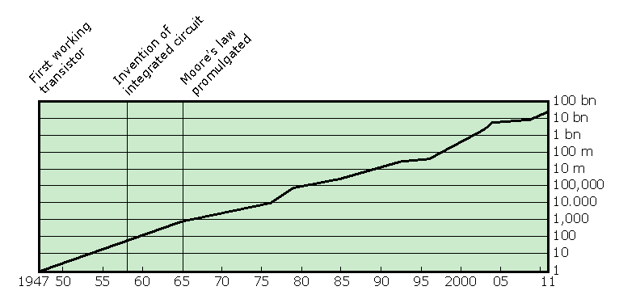
Муров Закон
1965. г. Гордон Мур – сувласник Интела
Број транзистора се удвостручава сваке године
Темпо се успорио 1970. г. на удвостручавање сваких 18 месеци
  Од тада држи тај тренд стабилно
Notes:
About the same time, 16-bit microprocessors began to be developed. However, it
was not until the end of the 1970s that powerful, general-purpose 16-bit microprocessors
appeared. One of these was the 8086. The next step in this trend occurred in 1981,
when both Bell Labs and Hewlett-Packard developed 32-bit, single-
chip microprocessors. Intel introduced its own 32-bit microprocessor, the 80386, in 1985 (Table 1.3).

